Slide 1

NÁZEV ŠKOLY: Základní škola Konstantinovy Lázně, okres Tachov, příspěvková organizace
AUTOR: Mgr. Erika Hovorková
TEMA: VY_32_INOVACE_13_Moje rodina – zaměstnání rodičů
ČÍSLO PROJEKTU: CZ.1.07/1.4.00/21.2004

Slide 2
Anotace
Prvouka pro 2. ročník ZŠ
Prezentace na interaktivní tabuli
Pomůcky: pracovní prostředky a pomůcky, fotografie
Inovace – práce s interaktivní tabulí motivuje žáky, vybízí je k aktivitě
Metodické pokyny: spojování a přiřazování obrázků k textu, doplňování textu

Slide 3
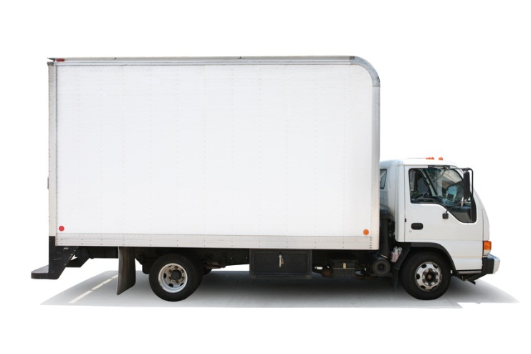
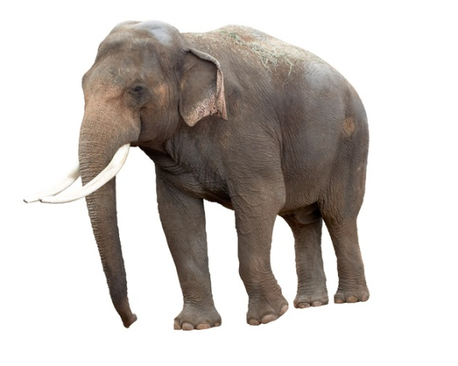


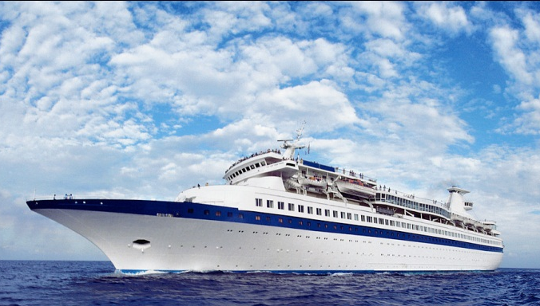
KUCHAŘ
ZUBAŘ
ŠVEC
ŘIDIČ
VETERINÁŘ
DOKTOR
PILOT
NÁMOŘNÍK
ZEDNÍK
Notes:
Urči dvojice, které k sobě patří – spoj je čarou.

Slide 4

Notes:
Pojmenuj zaměstnání a zapiš na řádek. Do kroužku napiš písmeno, kterým zaměstnání začíná.

Slide 5

Notes:
Pojmenuj zaměstnání a zapiš na řádek. Do kroužku napiš písmeno, kterým zaměstnání začíná.

Slide 6
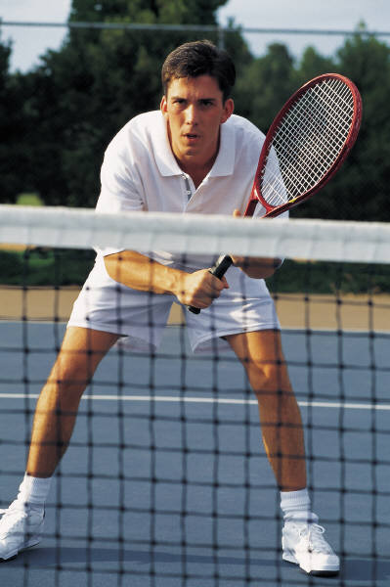
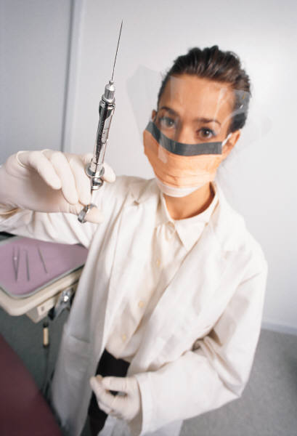
Notes:
Pojmenuj zaměstnání a zapiš na řádek. Do kroužku napiš písmeno, kterým zaměstnání začíná.

Slide 7
Notes:
Pojmenuj zaměstnání a zapiš na řádek. Do kroužku napiš písmeno, kterým zaměstnání začíná. Do školního sešitu zapiš, jaké zaměstnání má mainka, tatínek, babička, dědeček. Používej celé věty.

Slide 8
Autoopravář
Truhlář
Spisovatel
Zmrzlinář
Rybář
Strojvůdce
Sklenář
Herec
Hasič
Notes:
Dopiš, kde pracují, odpovídej celou větou.

Slide 9
BIČ
TLAKOMĚR
LÉKY
BRÝLE
LÉKAŘ
VSTUPENKU
RECEPT
GRIL
INJEKCE
PLÁŠŤ
OBVAZ
DORT
KOLO
Notes:
Vyber správné názvy s lékařem – co potřebuje lékař v ordinaci. Nepotřebná slova škrtni.

Slide 10
Notes:
Napiš, čím chceš být a kde budeš pracovat. Co se ti na vybraném zaměstnání líbí? Při výtvarné výchově se nakresli ve vysněném zaměstnání.

Slide 11
Citace
Obrázky : www.ofice.microsoft.com

